Slide 1
基于区块链的安全数据共享系统设计
----清清共享
汇报团队：瀚文哥哥说：太难了
指导教师：王勇
团队成员：曹俊燚、金晨、侯添久、卢茜君、赵梓清

Slide 2
01
工作进度汇报
目录
02
系统展示
03
测试工作
CONTENTS
04
下阶段工作

Slide 3
01
工作进度

Slide 4
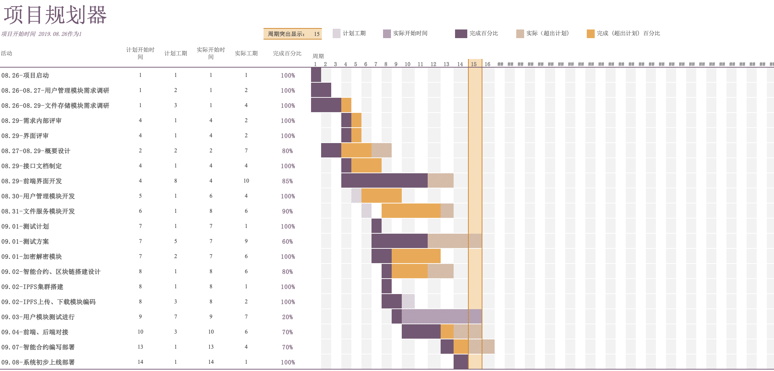
01 工作进度

Slide 5
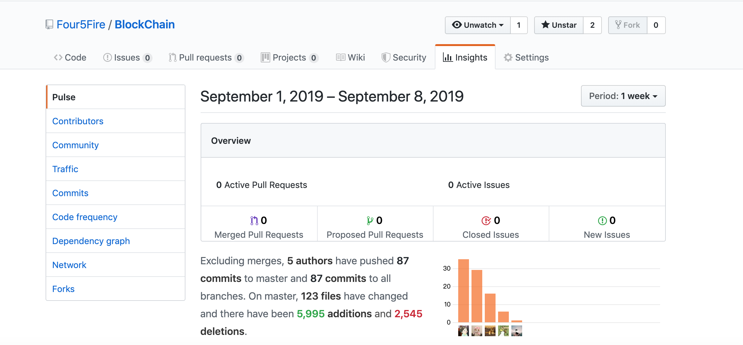
01 工作进度
项目管理

Slide 6
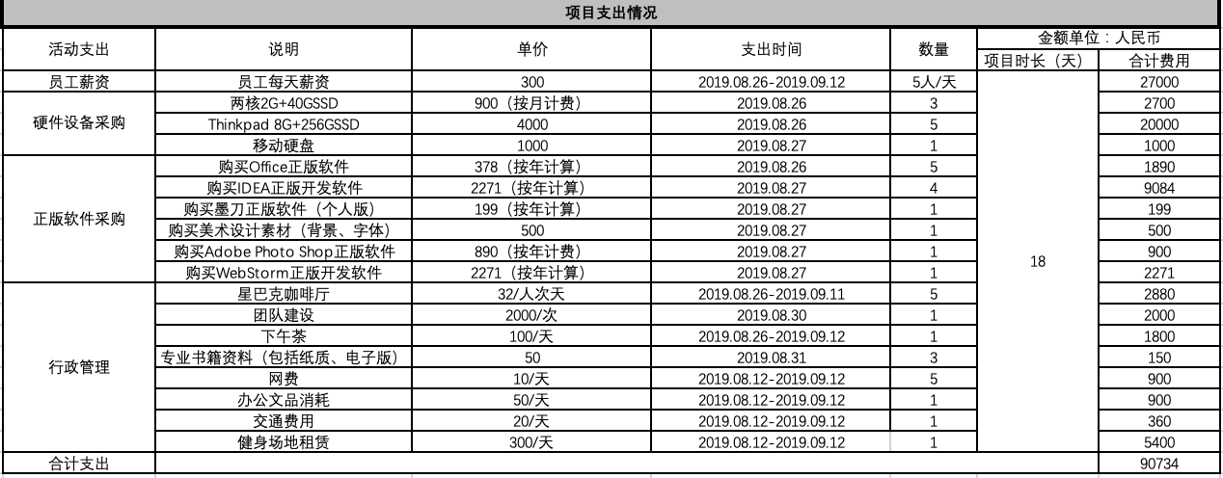
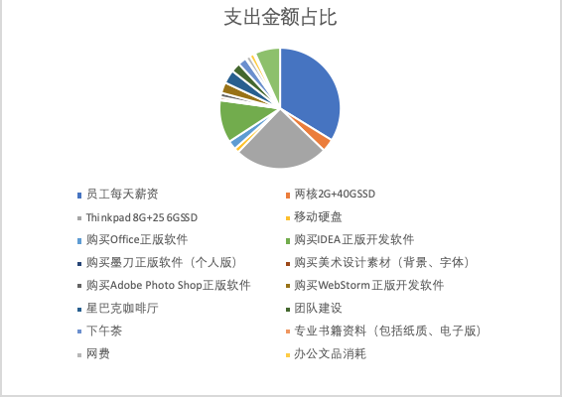
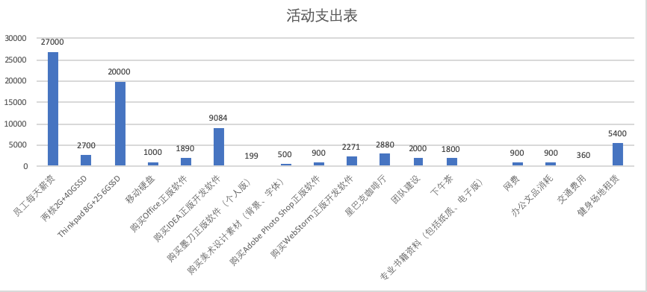
01 工作进度
经济决策

Slide 7
02
系统展示

Slide 8
03
测试工作

Slide 9
03 测试计划变更
测试计划变更
由于开发时间紧张，开发周期较预期延长，导致测试计划变更，根据风险管理中对应的应对策略，对应的集成测试以及系统测试时间延后，并修改部分测试内容

Slide 10
03 测试计划-内容安排
5.系统测试
由测试人员完成
功能性、性能效率、兼容性、易用性、可靠性、信息安全性、文档测试
4.集成测试
由开发人员协助测试人员完成
验证产品模块间集成调用关系的正确性、准确性，接口实现的安全性、准确性
3.单元测试
由开发人员完成，方法为代码检查
目的是产品模块内部的逻辑和功能的正确性
2.设计评审
1.需求评审

Slide 11
03 测试计划-时间安排
测试总结-9.11
对被测软件进行评价和说明
测试执行-9.11
完成单元测试、集成测试和系统测试，对代码及相关文档展开评测，对系统的整体情况进行测试
测试设计-9.5
明确测试开展方式、编写测试用例
测试需求及测试策划-8.30
明确测试项、测试方法、测试通过准则、项目组成员及职责、测试环境和测试工具

Slide 12
03 测试进度
已完成
未完成
需求评审-需求规格说明书
设计评审-系统设计说明书
单元测试（代码评审）
40%接口测试（集成测试）
60%接口测试（集成测试）
系统测试

Slide 13
05
下阶段工作

Slide 14
05 下阶段工作
开发收尾
智能合约模块对接
集成测试
系统上线、最终汇报

Slide 15
THANK YOU!

